Slide 1
Анализ данных о странах мира
Презентация Дастана Мусрепова, о проверке теорий о зависимости данных из датасета о странах мира.

Slide 2
Мой код - Начало
import pandas
import matplotlib.pyplot
df=pandas.read_csv('countries of the world.csv')
df=df.dropna()
В этой части кода я импортирую библиотеки, читаю датасет и делаю ‘dropna’ - это очень удобно.

Slide 3
Мой код - Зависимость рождаемости от образованности
matplotlib.pyplot.title('Зависимость рождаемости от образованности (грамотность)')
def literacy_apply(literacy):
literacy=literacy.replace(',','.')
return float(literacy)
df['Literacy (%)']=df['Literacy (%)'].apply(literacy_apply)
def birthrate_apply(birthrate):
birthrate=birthrate.replace(',','.')
return float(birthrate)
df['Birthrate']=df['Birthrate'].apply(literacy_apply)
high_lb=df[df['Literacy (%)']>=95.0]['Birthrate'].mean()
medium_lb=df[df['Literacy (%)']>=85.0]['Birthrate'].mean()
low_lb=df[df['Literacy (%)']<85.0]['Birthrate'].mean()
lb=pandas.Series(data=[high_lb,medium_lb,low_lb],index=['Высокая','Средняя','Низкая'])
lb.plot(kind='pie')
matplotlib.pyplot.show()
В этой части кода я сделал первую диаграмму, точнее в ‘Literacy’ и ‘Birthrate’ все запятые заменил на точки, нашел среднюю рождаемость среди стран с высокой, средней и низкой грамотностью, создал диаграмму, дал ей форму круга и показал.

Slide 4
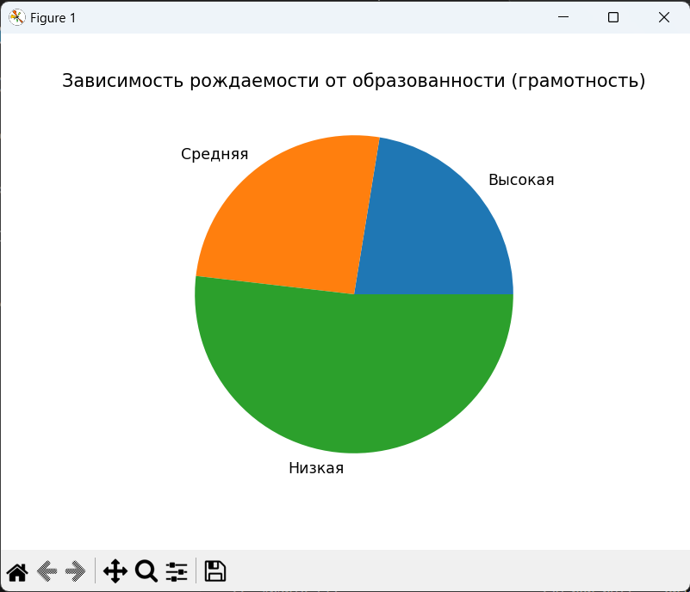
Теория доказана
Общая рождаемость
Теория о том, что чем ниже грамотность - тем выше рождаемость подтверждена

Slide 5
Мой код - Зависимость индустриализаций
matplotlib.pyplot.title('Зависимость индустриализаций от уровня сервиса (индустриализация)')
def industry_apply(industry):
industry=industry.replace(',','.')
return float(industry)
df['Industry']=df['Industry'].apply(industry_apply)
def service_apply(service):
service=service.replace(',','.')
return float(service)
df['Service']=df['Service'].apply(service_apply)
high_si=df[df['Service']>=0.6]['Industry'].mean()
medium_si=df[df['Service']>=0.5]['Industry'].mean()
low_si=df[df['Service']<0.5]['Industry'].mean()
si=pandas.Series(data=[high_si,medium_si,low_si],index=['Высокая','Средняя','Низкая'])
si.plot(kind='pie')
matplotlib.pyplot.show()
В этой части кода я сделал вторую диаграмму, точнее в ‘Industry’ и ‘Service’ все запятые заменил на точки, нашел средний уровень индустриализаций среди стран с высоким, средним и низким уровнем сервиса, создал диаграмму, дал ей форму круга и показал.

Slide 6
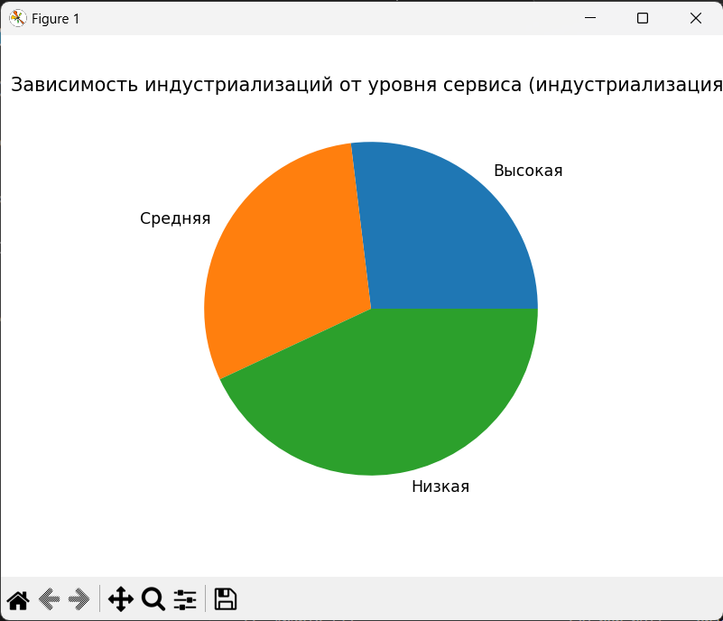
Теория опровергнута
Общий уровень сервиса
Теория о том, что чем выше индустриализация - тем выше уровень сервиса опровергнута.

